Slide 1


Đố bạn biết dưới mảnh ghép là gì?

Slide 2
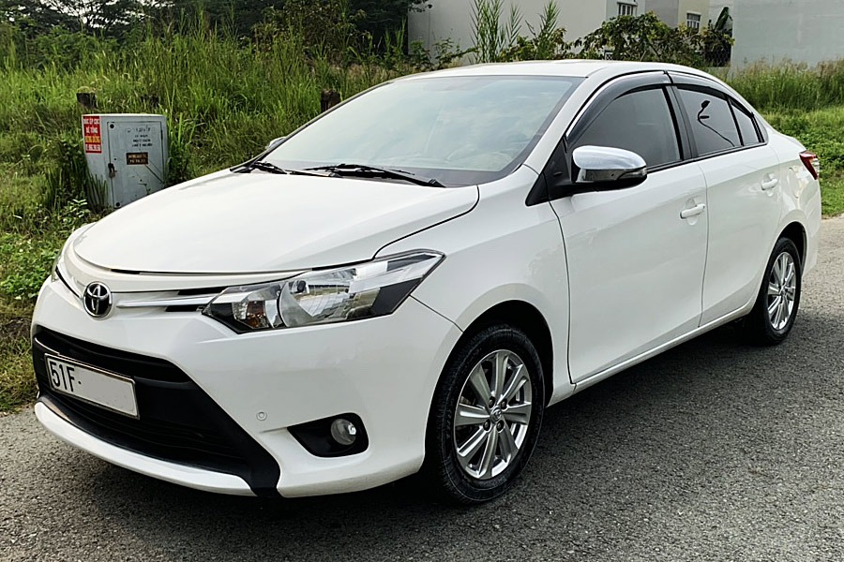
Chúng mình cùng khám phá nào ….?

Slide 3
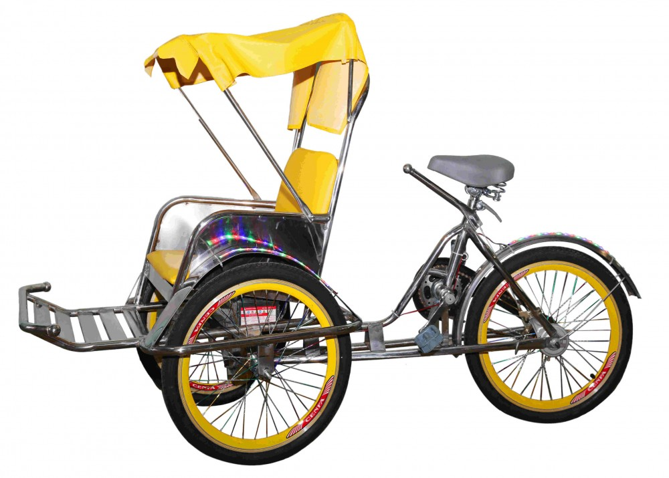
Đố bạn biết dưới mảnh ghép là gì?

Slide 4

Còn dưới các mảnh ghép này thì sao?

Slide 5

Đố bạn biết dưới mảnh ghép là gì?

Slide 6
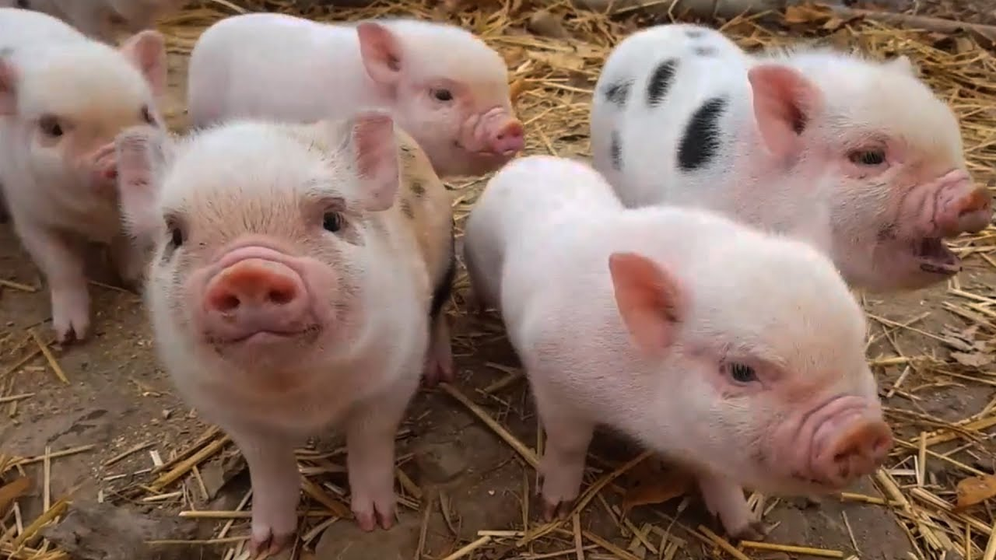
…..Và đây là gì?

Slide 7

Đố bạn biết dưới các miếng ghép là gì?

Slide 8

Đố bạn biết dưới mảnh ghép là gì?

Slide 9
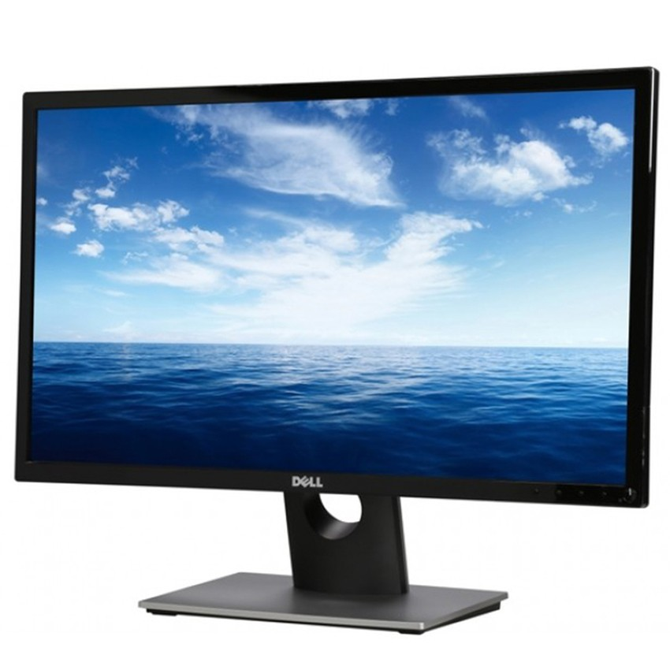
Còn dưới các mảnh ghép này thì sao?

Slide 10

Và cuối cùng là?

